Slide 1
38-7
These materials are by the Kongki Ka Project and are made available to you under the terms of the Creative Commons Attribution ShareAlike license 4.0.
You have permission to share and redistribute these materials in any format and to make reasonable revisions and adaptations of this translation, provided that:
You include the above licence and source information.
If you redistribute these materials or create derivatives, you must distribute your contributions under the same license as the original.
The Holy Bible, Berean Standard Bible, BSB is produced in cooperation with Bible Hub, Discovery Bible, OpenBible.com, and the Berean Bible Translation Committee. This text of God's Word has been dedicated to the public domain.
Hindi text is from Free Bibles India. This translation is made available under the terms of a Creative Commons Attribution-ShareAlike 4.0 International License.
Notes:
Ch
38 The Teachings of Jesus
1. Eating with unclean hands - Matt 15:1-20; Mark 7:1-23 (Left Top)
2. Deaf Man healed - Mark 7:31-37 (Center Top)
3. Healing and feeding 4000 - Matthew 15:29-39; Mark 8:1-10 (Center)
4. Pharisees ask for a sign - Matt 16:1-4; Mark 8:11-13; Matt 12:38-42; Luke 11:29-
32 (Right Top)
5. Yeast of the Pharisees - Matt 16:5-12; Mark 8:14-21 (Right Bottom)
6. You are the Christ - Matt 16:13-20; Mark 8:27-30; Luke 9:18-21 (Left Bottom)
7. Carry your Cross - Matt 16:21-28; Mark 8:31-38; Luke 9:22-27 (Left near
Bottom)

Slide 2
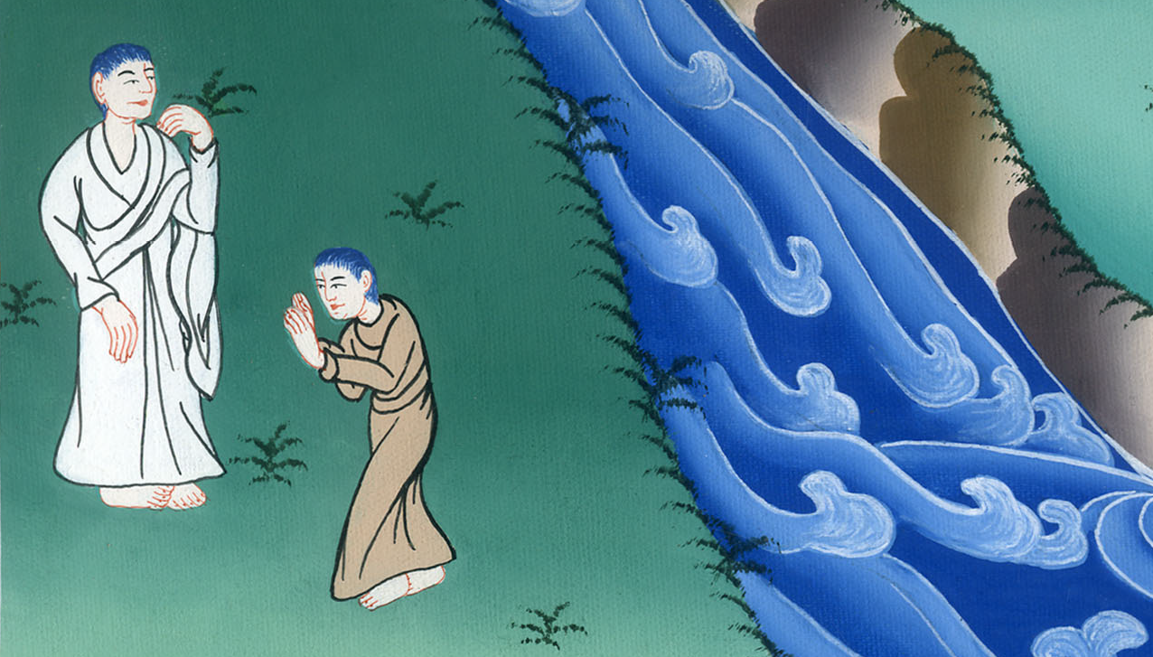
यीशु के पीछे चलने का मतलब - मत्ती 16:21-28
This work is licensed under a Creative Commons Attribution-ShareAlike 4.0 International License

Slide 3
Carry your Cross - Matthew 16:21-28
यीशु के पीछे चलने का मतलब - मत्ती 16:21-28

Slide 4
यीशु के पीछे चलने का मतलब - मत्ती 16:21-28

Slide 5
21From that time on Jesus began to show His disciples that He must go to Jerusalem
21उस समय से यीशु अपने चेलों को बताने लगा, “मुझे अवश्य है, कि यरूशलेम को जाऊँ,

Slide 6
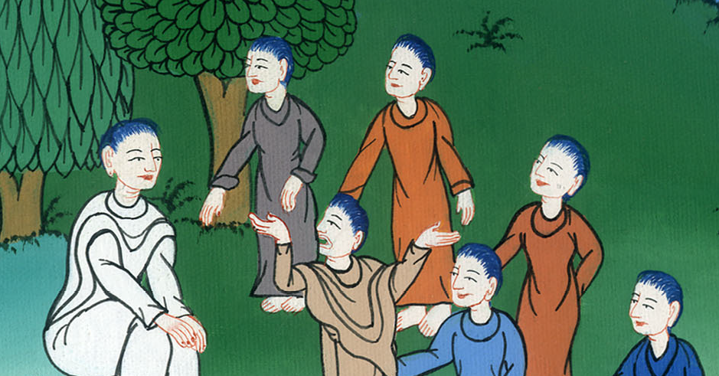
मत्ती 16:21

Slide 7
…and suffer many things at the hands of the elders, chief priests, and scribes, and that He must be killed and on the third day be raised to life.
…और प्राचीनों और प्रधान याजकों और शास्त्रियों के हाथ से बहुत दुःख उठाऊँ; और मार डाला जाऊँ; और तीसरे दिन जी उठूँ।”

Slide 8
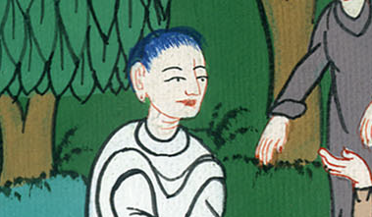
मत्ती 16:21

Slide 9
22Peter took Him aside and began to rebuke Him. “Far be it from You, Lord!” he said. “This shall never happen to You!”
22इस पर पतरस उसे अलग ले जाकर डाँटने लगा, “हे प्रभु, परमेश्वर न करे! तुझ पर ऐसा कभी न होगा।”

Slide 10
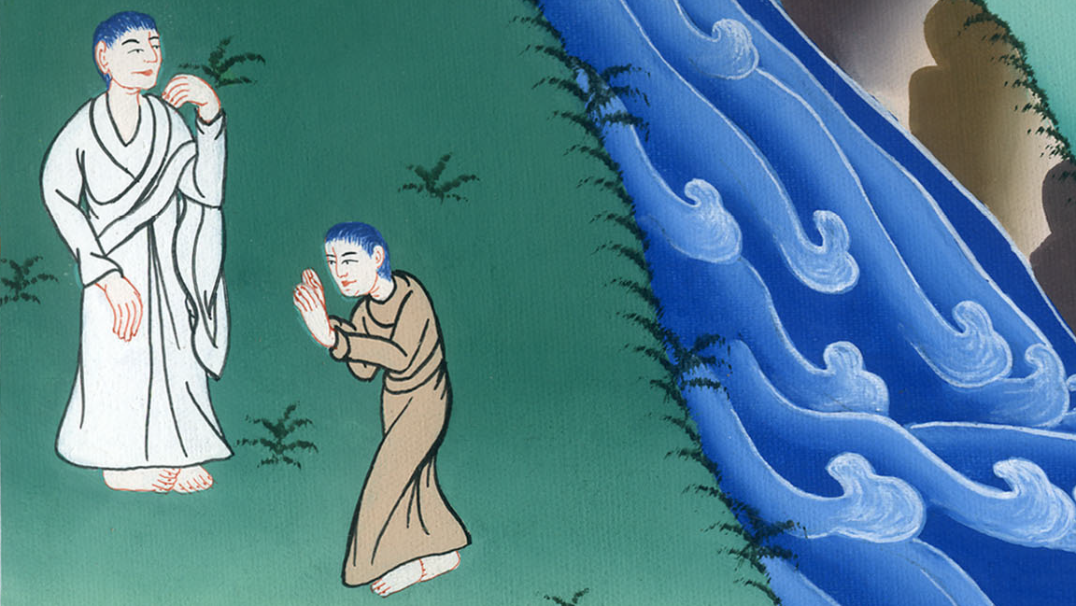
मत्ती 16:22

Slide 11
23But Jesus turned and said to Peter, “Get behind Me, Satan! You are a stumbling block to Me. For you do not have in mind the things of God, but the things of men.”
23उसने फिरकर पतरस से कहा, “हे शैतान, मेरे सामने से दूर हो! तू मेरे लिये ठोकर का कारण है; क्योंकि तू परमेश्वर की बातें नहीं, पर मनुष्यों की बातों पर मन लगाता है।”

Slide 12
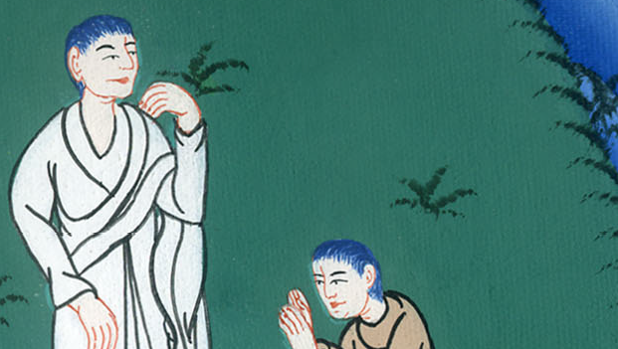
मत्ती 16:23

Slide 13
24Then Jesus told His disciples, “If anyone wants to come after Me, he must deny himself and take up his cross and follow Me.
24तब यीशु ने अपने चेलों से कहा, “यदि कोई मेरे पीछे आना चाहे, तो अपने आपका इन्कार करे और अपना क्रूस उठाए, और मेरे पीछे हो ले।

Slide 14
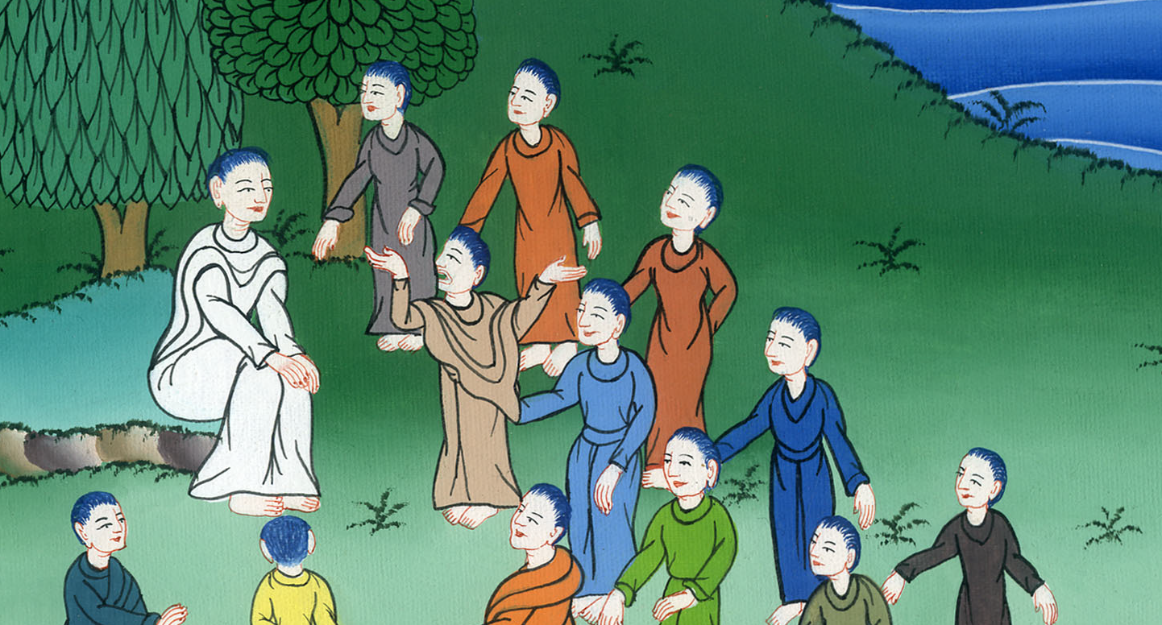
मत्ती 16:24

Slide 15
25For whoever wants to save his life will lose it, but whoever loses his life for My sake will find it.
25क्योंकि जो कोई अपना प्राण बचाना चाहे, वह उसे खोएगा; और जो कोई मेरे लिये अपना प्राण खोएगा, वह उसे पाएगा।

Slide 16
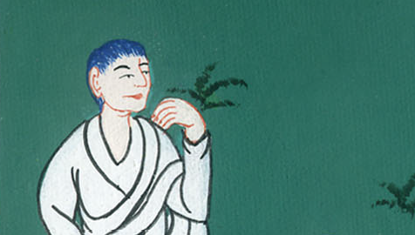
मत्ती 16:25

Slide 17
26What will it profit a man if he gains the whole world, yet forfeits his soul? Or what can a man give in exchange for his soul?
26यदि मनुष्य सारे जगत को प्राप्त करे, और अपने प्राण की हानि उठाए, तो उसे क्या लाभ होगा? या मनुष्य अपने प्राण के बदले में क्या देगा?

Slide 18
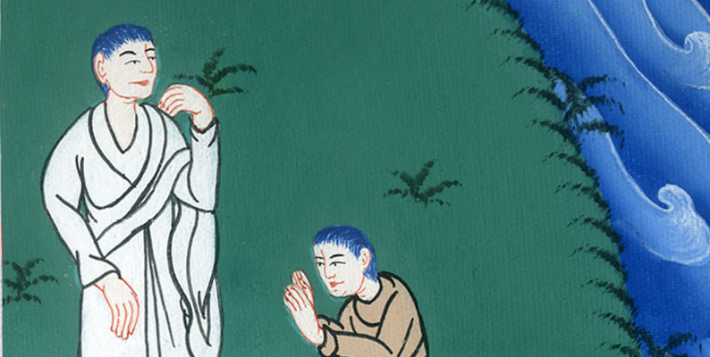
मत्ती 16:26

Slide 19
27For the Son of Man will come in His Father’s glory with His angels, and then He will repay each one according to what he has done.
27मनुष्य का पुत्र अपने स्वर्गदूतों के साथ अपने पिता की महिमा में आएगा, और उस समय ‘वह हर एक को उसके कामों के अनुसार प्रतिफल देगा।’

Slide 20
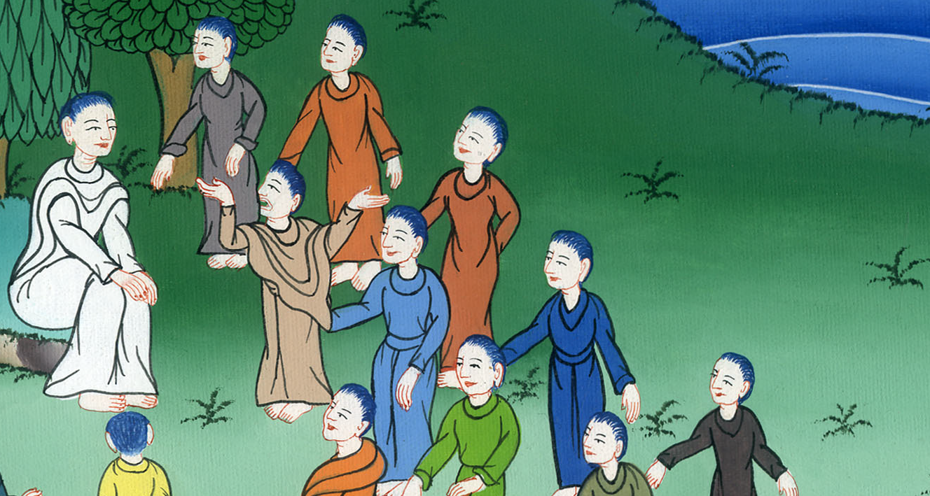
मत्ती 16:27

Slide 21
28Truly I tell you, some who are standing here will not taste death before they see the Son of Man coming in His kingdom.”
28मैं तुम से सच कहता हूँ, कि जो यहाँ खड़े हैं, उनमें से कितने ऐसे हैं, कि जब तक मनुष्य के पुत्र को उसके राज्य में आते हुए न देख लेंगे, तब तक मृत्यु का स्वाद कभी न चखेंगे।”

Slide 22
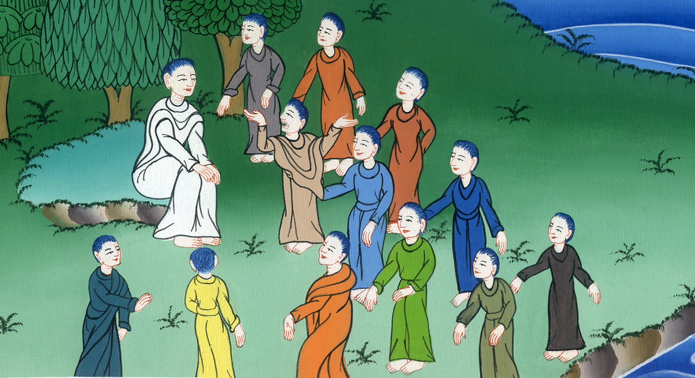
मत्ती 16:28

